Slide 1

PREDICTION
MARKETS BRASIL
Integrantes: Eduardo Castilhos, Gustavo Longo e Júlio Spigolan

Slide 2

O PROBLEMA E O CENÁRIO ATUAL
O PROBLEMA IDENTIFICADO
SITUAÇÃO ATUAL DO CLIENTE
Ausência de plataformas para o público brasileiro.
Falta de temas e eventos locais.
Barreiras de acesso e usabilidade inadequada.
Dependência de sites estrangeiros (Polymarket, Kalshi, Manifold).
Obstáculos linguísticos e geobloqueios para brasileiros.
Ausência de mercados focados em assuntos nacionais.

Slide 3





NOSSA PROPOSTA: A SOLUÇÃO
RELEVÂNCIA LOCAL
PAGAMENTOS
Focados exclusivamente em política, economia e cultura do Brasil (ex: Selic, votações no Congresso).
Transações via PIX, eliminando a barreira técnica de criptomoedas.
ACESSIBILIDADE
INTELIGÊNCIA
Interface 100% em português, com suporte local e regras claras adaptadas ao investidor brasileiro.
Transformação da opinião coletiva em indicadores de probabilidade em tempo real para tomada de decisão.

Slide 4







FUNÇÕES DO SISTEMA
NEGOCIAÇÃO
INTEGRAÇÕES
Compra e venda direta de cotas de resultados entre usuários, com formação de preço dinâmica pelo mercado.
Integração com APIs de dados oficiais e portais de notícias para resolução automatizada e justa de eventos.
CARTEIRA PIX INTEGRADA
DASHBOARDS DE PROBABILIDADE
Depósitos e saques instantâneos via PIX, garantindo liquidez e facilidade de transação em moeda local.
Visualização em tempo real das chances de cada evento, baseada no volume e preço das negociações.
HISTÓRICO E ANALYTICS
COMPLIANCE
Rastreamento completo de performance do usuário e métricas de precisão das previsões do mercado.
Verificação de identidade (KYC) e monitoramento de transações para garantir segurança e conformidade legal.

Slide 5



PÚBLICO E POTENCIAL CLIENTE
QUEM VAI USAR? (USUÁRIOS)
Analistas e Economistas
Profissionais que buscam validar teses de mercado com monetização.
Investidores
Pessoas habituados a corretoras e "Bets", buscando mercados de inteligência.
Entusiastas
Pessoas com profundo conhecimento em nichos, como política regional ou esportes.

Slide 6
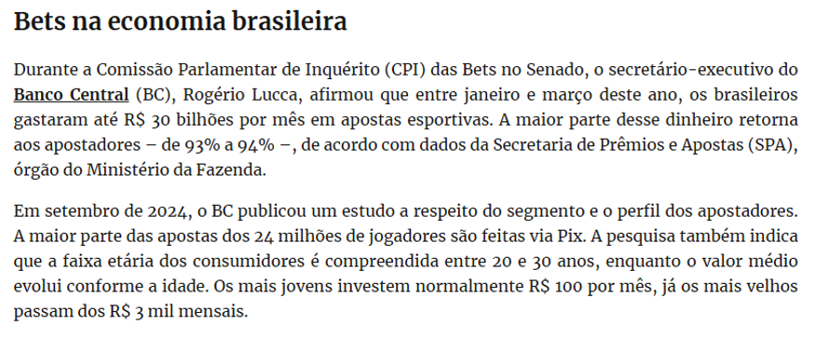
VIABILIDADE
Fonte: Forbes No Brasil, Número de Empresas de Apostas Cresceu 153% desde 2021

Slide 7
CENÁRIO COMPETITIVO
CONCORRENTE
FOCO GEOGRÁFICO
MOEDA/ACESSO
TIPO DE MERCADO
Polymarket
Global (EUA/Europa)
Cripto (USDC)
Eventos Globais
Kalshi
EUA (Regulado)
Dólar e Cripto
Financeiro/EUA
Bets Esportivas
Brasil
Real/PIX
Sorte/Esportes
Nossa Solução
Brasil (Local)
Real (PIX)
Inteligência/Dados

Slide 8







VIABILIDADE TÉCNICA E COMERCIAL
VIABILIDADE TÉCNICA
VIABILIDADE COMERCIAL
Previsões e APIs Maduras
Modelo de Receita Claro
Fontes de dados oficiais (Bloomberg, Reuters, G1).
Monetização através de taxas sobre transações.
Infraestrutura PIX
Escalabilidade Peer-to-Peer
Integração com gateways de pagamento instantâneo.
O modelo de mercado elimina o risco da "casa", pois os usuários negociam entre si.
Segurança e Auditoria
Baixo CAC
Logs auditáveis para transparência total.
Aproveitamento do hábito já consolidado no Brasil.

Slide 9



RISCOS E POTENCIALIDADE
RISCOS REGULATÓRIOS
POTENCIAL DE MERCADO
DESAFIO DE LIQUIDEZ
ESCALABILIDADE
Mudanças na legislação de apostas e jogos no Brasil podem exigir adaptações rápidas no modelo de operação e compliance.
O Brasil é um dos maiores mercados de trading e apostas do mundo, com alta demanda por novos ativos de inteligência.
A precisão dos preços depende de um volume crítico de usuários. Estratégias de market making serão essenciais no início.
Modelo peer-to-peer permite crescimento exponencial sem risco para a casa, atraindo capital institucional e parcerias B2B.

Slide 10




ASPECTOS NÃO FUNCIONAIS
DISPONIBILIDADE
ALTA PERFORMANCE
Infraestrutura 24/7 para operação contínua.
Latência muito baixa para atualizações em tempo real, garantindo reatividade do mercado.
SEGURANÇA E LGPD
AUDITABILIDADE
Criptografia e conformidade com a LGPD para proteção dos dados e privacidade dos usuários.
Logs imutáveis e auditáveis de todas as transações para compliance e confiança.

Slide 11

OBRIGADO
INTEGRANTES
Júlio Spigolan
Gustavo Longo
Eduardo Castilhos

